Slide 1
Simples Nacional
Palestrante: Jansen Brito
Receita Federal

Slide 2
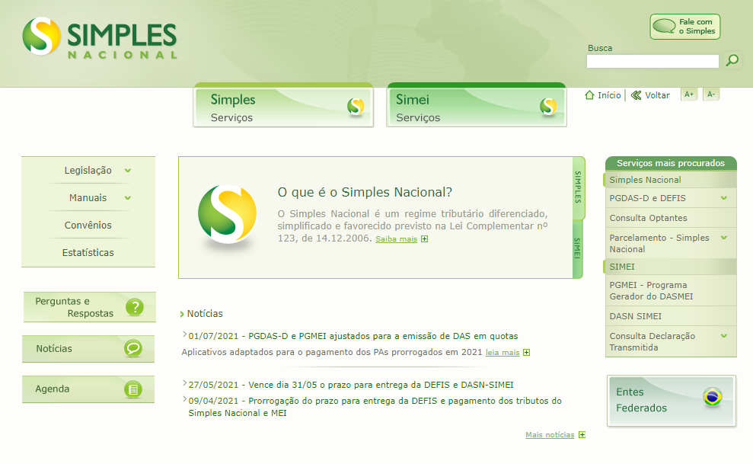
Portal do
Simples Nacional
www8.receita.fazenda.gov.br/SimplesNacional

Slide 3
O que é o Simples Nacional (SN)?
Regime tributário diferenciado, aplicável às;
Microempresas
Empresas de pequeno porte

Slide 4
O que é o Simples Nacional?
Características principais:
Recolhimento unificado de alguns tributos
Carga tributária diferenciada
Simplificação para o cumprimento das obrigações

Slide 5
O que é o Simples Nacional?
Requisitos dos contribuintes abrangidos
Natureza jurídica:
Sociedade empresária;
Sociedade simples;
Empresa individual de responsabilidade limitada (Eireli)
Empresário individual

Slide 6
O que é o Simples Nacional?
Requisitos dos contribuintes abrangidos
Total de receita bruta anual:
Microempresa: Até R$ 360.000,00
Empresa de pequeno porte: Acima de R$ 360.000,00, e até R$ 4.800.000,00

Slide 7
Simples Nacional
Tributos abrangidos, regra geral
IRPJ
IPI
CSLL
COFINS
PIS/Pasep
CPP – Contribuição Patronal Previdenciária
ICMS
ISS

Slide 8
Simples Nacional
Tributos abrangidos, regra geral
Não estão abrangidos pelo SN os tributos submetidos à substituição tributária, incidência monofásica, regime de antecipação do tributo, e responsabilidade por tributo devido por terceiro

Slide 9
Simples Nacional
Limites máximos de receita bruta anual para o SN
Receitas no mercado interno: R$ 4.800.000,00
Adicionalmente, receitas de exportação de mercadorias ou serviços, no valor de R$ 4.800.000,00
Obs.: Em caso de início de atividade, usar cálculo proporcional ao número de meses (inclusive fração) – R$ 400.000,00 multiplicado pelo número de meses entre o início de atividade e o mês de dezembro.

Slide 10
Simples Nacional
Limites máximos de receita bruta anual para o SN
Caso a receita bruta acumulada no ano ultrapasse um dos limites de receita bruta: excluída do SN
Efeito da exclusão – a partir do:
Mês seguinte ao excesso: caso superior a 20% do limite;
Ano seguinte ao excesso: caso não seja superior a 20% do limite.

Slide 11
Simples Nacional
Sublimites para o ICMS e ISS
Para fins de recolhimento do ICMS e do ISS, o limite máximo de receita bruta é de R$ 3.600.000,00.
Caso ultrapasse esse limite, mas mantenha o limite de R$ 4.800.000,00, o contribuinte poderá continuar inscrito no SN, mas deverá recolher esses dois impostos separadamente.

Slide 12
Simples Nacional
Excesso sobre Sublimites - ICMS e ISS fora do SN
Efeitos: a partir do:
Mês seguinte ao excesso: caso seja superior a 20% do sublimite;
Ano seguinte ao excesso: caso não seja superior a 20% do sublimite

Slide 13
Simples Nacional
Sublimites para o ICMS e ISS
- Continua no SN - Continua no SN - Excluído do SN
- Recolhe no SN os - Recolhe ICMS/ISS
tributos abrangidos fora do SN
- Recolhe no SN os
demais tributos
abrangidos
3.600.000,00
4.800.000,00

Slide 14
Simples Nacional
Receita bruta acima do sublimite:
Se a receita bruta no ano ultrapassar 4.800.000,00 (*) – excluída do SN
No mês seguinte ao excesso: caso seja maior que 20%
No ano seguinte: se o excesso for até 20%
(*) em relação a qualquer dos dois limites: mercado interno/exportações

Slide 15
Simples Nacional
Impedimentos para recolhimento pelo SN – Pessoa Jurídica (PJ):
Que tenha auferido no ano anterior ou no ano em curso receita bruta superior a 4.800.000,00 no mercado interno ou o mesmo limite para exportações
De cujo capital participe outra PJ ou Sociedade em Conta de Participação (SCP)
Filial, sucursal, agência ou representação de PJ sediada no exterior
De cujo capital participe pessoa física inscrita como empresário, ou participe de PJ do SN, desde que a receita global ultrapasse o limite anual
Cujo titular ou sócio participe com mais de 10% do capital de outra PJ não inscrita no SN, desde que a receita global ultrapasse o limite anual

Slide 16
Simples Nacional
Impedimento ao SN – Pessoa Jurídica (PJ):
Cujo titular ou sócio seja administrador de outra PJ com fins lucrativos, desde que a receita global ultrapasse o limite anual
Constituída sob a forma de cooperativa, exceto de consumo
Que participe do capital de outra PJ ou SCP
Resultante ou remanescente de cisão ou outra forma de desmembramento, nos últimos 5 anos
Constituída sob a forma de sociedade por ações

Slide 17
Simples Nacional
Impedimento ao SN – Pessoa Jurídica (PJ):
Que tenha sócio domiciliado no exterior
De cujo capital participe entidade da administração pública
Em débito com INSS ou Fazendas Públicas
Que realize cessão ou locação de mão de obra
Cujos titulares ou sócios tenham relação de pessoalidade, subordinação e habitualidade com o contratante do serviço

Slide 18
Simples Nacional
Impedimento ao SN – Pessoa Jurídica (PJ):
Que realize locação de imóveis próprios – exceto quando sejam serviços tributados pelo ISS
Com ausência de inscrição ou com irregularidade em cadastro fiscal federal, municipal ou estadual, quando exigível
Constituída como SCP
Cuja atividade seja expressamente vedada – ex.

Slide 19
Simples Nacional
Inscrição no SN
Forma: por meio do portal do SN:
em Simples Serviços > Opção > Solicitação de Opção pelo Simples Nacional)
opção para todo o ano-calendário

Slide 20
Simples Nacional
Inscrição no SN
Prazo:
Empresa já existente: até o último dia útil de janeiro do ano pretendido, para ter efeito desde o início do ano;
Empresa que inicie sua atividade em outro mês:
Para efeito no mesmo ano: até 30 dias do último deferimento de inscrição (estadual ou municipal), ou até 60 dias da data de abertura no CNPJ (o que ocorrer primeiro)

Slide 21
Simples Nacional
Cálculo dos valores devidos:
Base de cálculo: Receita bruta mensal
Regime de caixa ou competência
Valor a recolher: resultante do cálculo que leva em consideração:
A atividade que gera a receita
O valor da receita bruta acumulada nos 12 meses anteriores à apuração

Slide 22
Simples Nacional
Cálculo dos valores devidos:
Na prática, o contribuinte utiliza o sistema eletrônico “Programa Gerador do Documento de Arrecadação do Simples Nacional” – PGDAS-D 2018
Disponível no Portal do Simples Nacional
Não necessita de instalação
Acesso por certificado digital ou código de acesso
O contribuinte presta as informações solicitadas
Prazo: até o dia 20 do mês seguinte ao da tributação – prazo para pagamento do valor unificado dos tributos do SN

Slide 23
Simples Nacional
PGDAS-D 2018
São informadas as receitas separadas por atividade e natureza
Ex.
Revenda de mercadorias, exceto para o exterior
Sem substituição tributária/tributação monofásica/antecipação com encerramento de tributação (usada pelo substituto tributário do ICMS)
Com substituição tributária/tributação monofásica/antecipação com encerramento de tributação (usada pelo substituído tributário do ICMS)
Revenda de mercadorias para o exterior
Venda de mercadorias industrializadas pelo contribuinte, exceto para o exterior (com subdivisões pedidas pelo Programa)
Prestação de serviços (com subdivisões pedidas pelo Programa)

Slide 24
Simples Nacional
Cálculo dos valores devidos (como o Programa calcula):
Base de cálculo: Receita bruta mensal
Regime de caixa ou competência
Valor a recolher
1 – Encontrar a alíquota nominal, conforme os Anexos da Lei
2 – Calcular a alíquota efetiva, a partir da fórmula estabelecida
3 – Aplicar a alíquota efetiva sobre a receita bruta mensal

Slide 25
Simples Nacional
Exemplo de cálculo dos valores devidos (como o Programa calcula):
Empresa com os seguintes valores de receita bruta, de revenda de mercadorias:
JAN/19 | FEV/19 | MAR/19 | ABR/19 | MAI/19 | JUN/19 | JUL/19 | AGO/19 | SET/19 | OUT/19 | NOV/19 | DEZ/19 | JAN/20
50.000,00 | 30.000,00 | 30.000,00 | 20.000,00 | 50.000,00 | 20.000,00 | 20.000,00 | 30.000,00 | 20.000,00 | 10.000,00 | 10.000,00 | 10.000,00 | 100.000,00
RBT12 = 300.000,00 |  |  |  |  |  |  |  |  |  |  |  | RBA

Slide 26
Simples Nacional
Exemplo de cálculo dos valores devidos (como o Programa calcula):
Atividade enquadrada no Anexo I

Slide 27
Simples Nacional
Exemplo de cálculo dos valores devidos (como o Programa calcula):
Alíquota nominal: 7,4%
Parcela a deduzir: 5.940,00

Slide 28
Simples Nacional
Exemplo de cálculo dos valores devidos (como o Programa calcula):

Slide 29
Simples Nacional
Defis – Declaração de Informações Socioeconômicas e Fiscais
Deverá ser entregue até 31 de março do ano subsequente ao dos fatos geradores
Empresa inativa: deve preencher mensalmente o PGDAS-D, e também a Defis anual.
Não há multa para atraso na Defis, mas há impedimento para a geração do DAS após o mês de março sem entrega.

Slide 30
Simples Nacional
Valores distribuídos a titular ou sócio:
Isentos do IR na fonte – IRRF
Isentos na declaração de ajuste do beneficiário
Exceto: pró-labore, alugueis e serviços prestados
Limite da isenção:
Valor resultante da aplicação dos percentuais previstos para o regime do lucro presumido, sobre
Receita bruta mensal: para IRRF
Receita bruta anual: para IR na declaração do beneficiário
Subtraído do valor do IRPJ integrante do valor devido pelo SN

Slide 31
Simples Nacional
Valores distribuídos a titular ou sócio:
Essa limitação não se aplica na hipótese de a ME ou a EPP manter escrituração contábil e evidenciar lucro superior àquele limite;
A participação em ME ou EPP, por si, não torna obrigatória a apresentação da DAA (Declaração do IRPF).

Slide 32
Simples Nacional
Valores distribuídos a titular ou sócio - exemplo:
Receita bruta do mês: 100.000,00
RBT12: 960.000,00
Atividade única: revenda de mercadorias – Anexo I

Slide 33
Simples Nacional

Slide 34
Simples Nacional
RBT12: 960.000,00
Atividade única: revenda de mercadorias – Anexo I
Alíquota nominal: 10,70%
Valor a deduzir: 22.500,00
Alíquota efetiva:
(RBT12 x alíq nominal ) – Valor a deduzir
RBT12
(960.000,00 x 10,70%) – 22.500,00 = 80.220,00 = 8,35%
960.000,00 960.000,00

Slide 35
Simples Nacional
Receita bruta do mês: 100.000,00
Alíquota efetiva do SN: 8,35%
SN devido: 8.350,00
Percentual do IRPJ para repartição: 5,5%
Alíquota efetiva do IRPJ: 5,5% x 8,35% = 0,45925%
Valor relativo ao IRPJ: 100.000,00 x 0,4592% = 459,25
Limite de isenção para distribuição aos sócios:
Percentual aplicável ao regime do lucro presumido: 8%
Limite: 100.000,00 x 8% - 8.350,00
= 8.000,00 -

Slide 36
Simples Nacional
Limite de isenção para distribuição aos sócios:
Percentual aplicável ao regime do lucro presumido: 8%
Limite: Receita bruta x Percentual do LP – IRPJ relativo ao SN
= 100.000,00 x 8% - 459,25
= 8.000,00 – 459,25 = 7.540,75
Até esse limite, o valor distribuído é isento para o beneficiário. Contudo, é possível a isenção em demonstrado na escrituração da ME ou EPP.

Slide 37
Simples Nacional
Exclusão
Por comunicação – próprio contribuinte:
Exclusão de ofício – Fisco federal, estadual ou municipal

Slide 38
Simples Nacional
Exclusão
Por comunicação – próprio contribuinte:
I - Por opção. Efeitos:
a) A partir de 1º de janeiro do mesmo ano, se comunicado até esse mês;
b) A partir de 1º de janeiro do ano seguinte, se comunicado em outros meses;

Slide 39
Simples Nacional
Exclusão
Por comunicação – próprio contribuinte:
II - Obrigatoriamente, quando:
A receita bruta acumulada no ano ultrapassar um dos limites de permanência no SN. O prazo para comunicação será:
1) Até o fim do mês seguinte: quando ultrapassar em mais de 20% de um dos limites. Efeito: a partir do mês seguinte ao do excesso
2) Até o fim de janeiro do ano seguinte: quando não ultrapassar em mais de 20% de um dos limites. Efeito: a partir de janeiro do ano seguinte.

Slide 40
Simples Nacional
Exclusão
Por comunicação – próprio contribuinte:
Outras situações
Prazos de comunicação
Efeitos da exclusão

Slide 41
Simples Nacional
Exclusão
De ofício:
Competência: RFB, Estados e Municípios
Efeitos: conforme a situação: Desde o ingresso no SN, no ano seguinte, no mês seguinte, no próprio mês da ocorrência
Comunicação obrigatória não efetuada pelo contribuinte
Situação de vedação não observada pelo contribuinte

Slide 42
Obrigado! Bom evento!

